Slide 1

ГЛАВНЫЕ ТЕХНИЧЕСКИЕ ДОСТИЖЕНИЯ 20-го ВЕКА В ОБЛАСТИ КОНДИЦИОНИРОВАНИЯ И ОХЛАЖДЕНИЯ ВОЗДУХА
Подготовил студент группы пи-15
Мартынов в.а.

Slide 2
Задачи реферата
Изучение исторического развития технического прогресса в области кондиционирования и охлаждения воздуха
Выявление ключевых фигур, внесших значительный вклад в эту область
Оценка современного состояния данной области науки и техники
Анализ перспектив развития данного направления в будущем

Slide 3
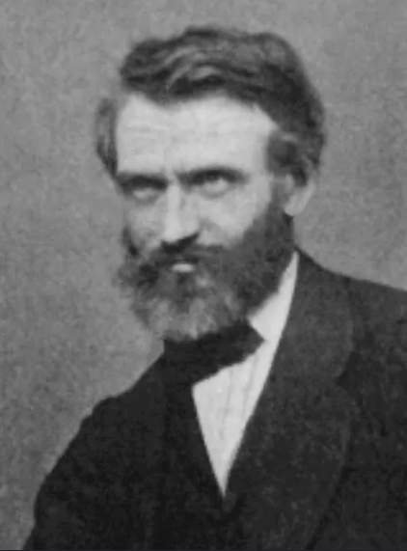
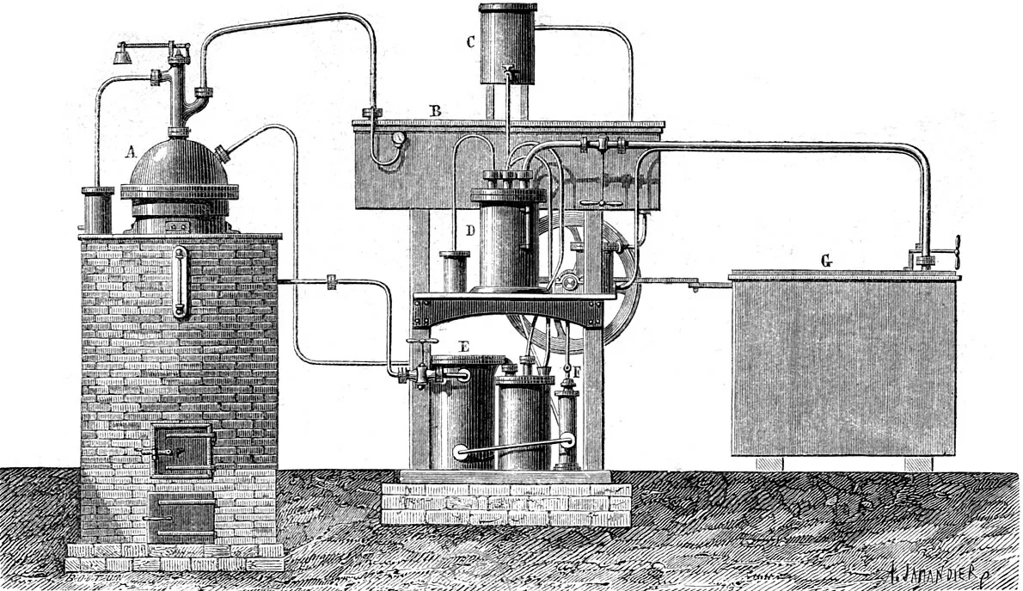
Хронология развития систем охлаждения и кондиционирования воздуха Международные достижения
Фердинанд Карре
Машина Карре

Slide 4
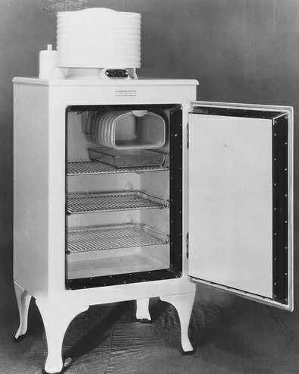

Американская фирма, приступившая к производству машины «Одифрен» для бытовых холодильников
Холодильник с машиной «Одифрен»

Slide 5
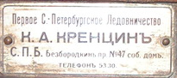
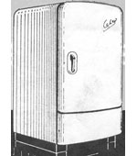


Развитие холодильной промышленности периода СССР
Первый Российский холодильник
«Север»
ЗИС-Москва «ДХ-2»

Slide 6
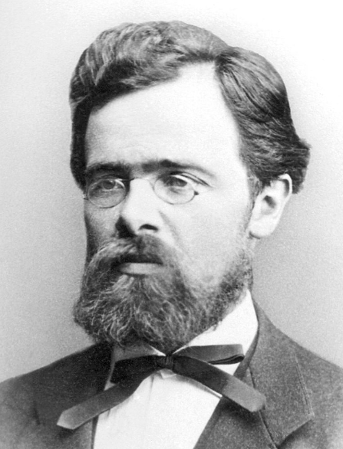
Выдающиеся ученые в области холодильной промышленности
Фердинанд Карре
Карл Линде

Slide 7
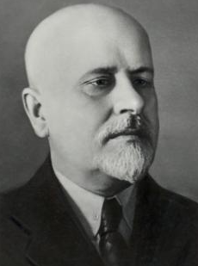
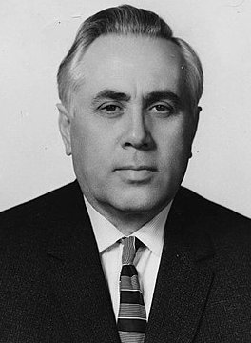
Выдающиеся ученые в области холодильной промышленности
Цыдзик Владимир Евгеньевич
Бармин Владимир Павлович

Slide 8
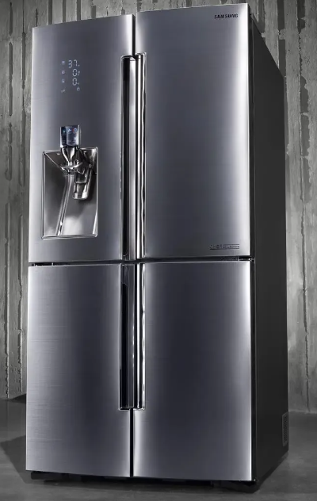
Современное состояние холодильной промышленности
Энергоэффективность
Экологичность
Автоматизация
Цифровизация
Развитие новых материалов

Slide 9
Перспективы развития холодильной промышленности в XXI веке
Освоение новых областей применения
Разработка и внедрение цифровых технологий, в том числе ИИ, для более эффективного использования систем
Создание более экологичных и энергоэффективных систем

